Slide 1
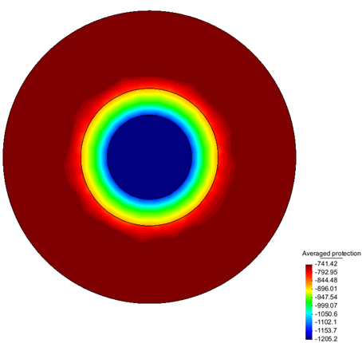
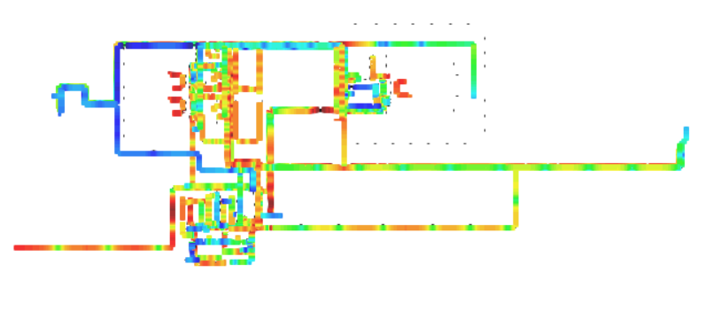
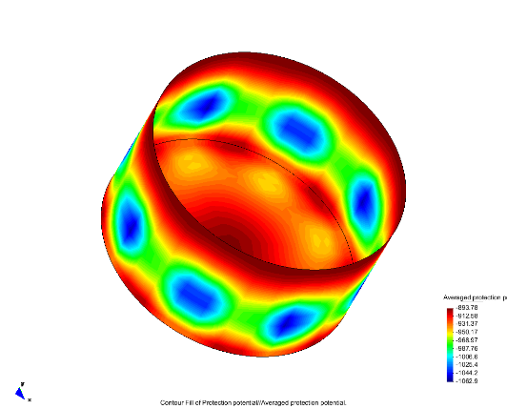
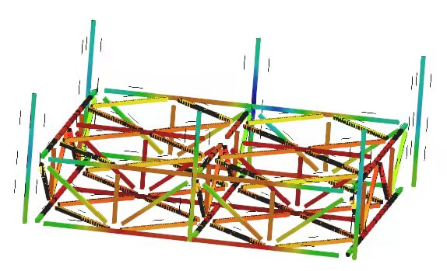
Beasy软件的功能与应用介绍
北京安科腐蚀技术有限公司
BEIJING ANCORR TECHNOLOGY CO，LTD.

Slide 2
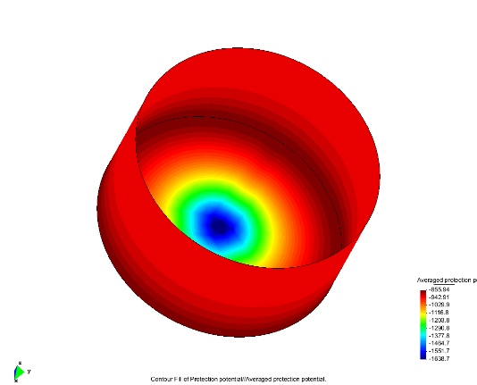
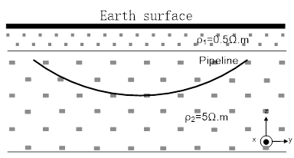
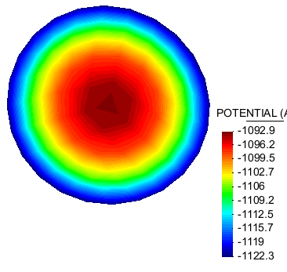
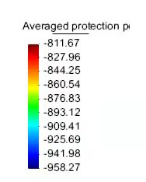
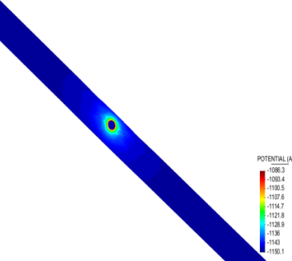
优势一 难以测量区域的阴极保护效果预测与优化
储罐、海洋平台、定向钻等
储罐底板与内外壁
海洋平台
定向钻穿越

Slide 3
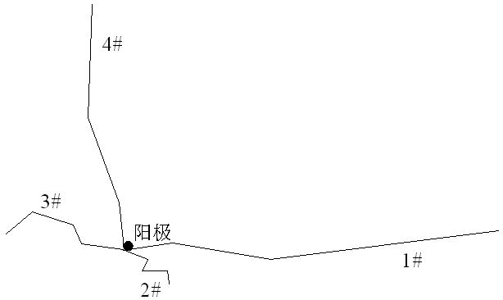
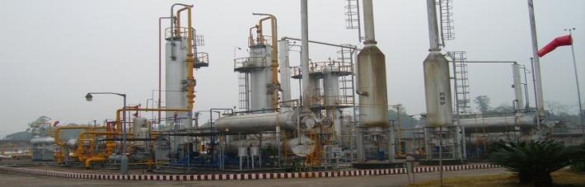
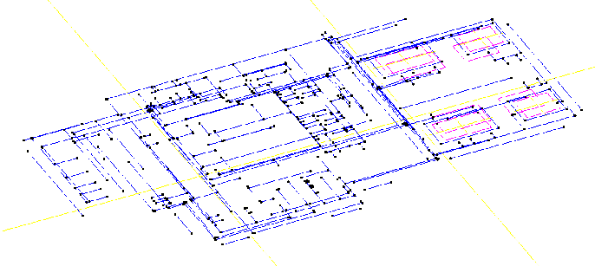
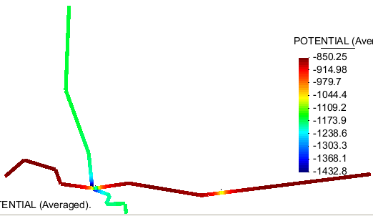
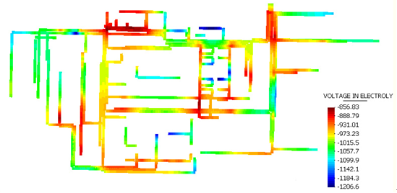
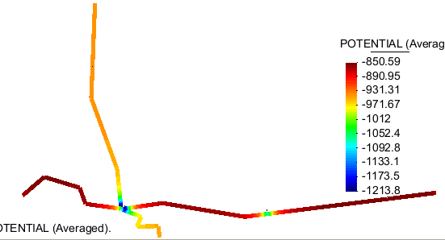
优势二 复杂情况下阴极保护方案的优化设计
站场区域阴极保护、多线联合保护
油气站场区域
多线联合保护
共阳极，分阴极
跨接联合保护

Slide 4
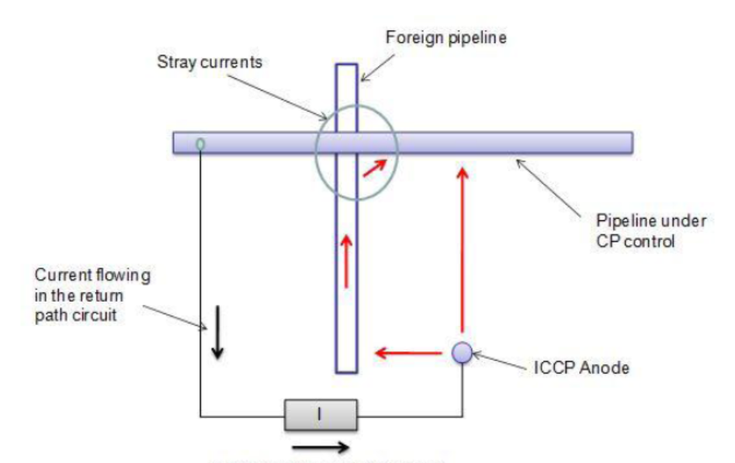
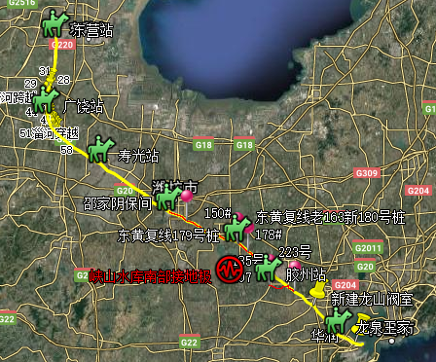
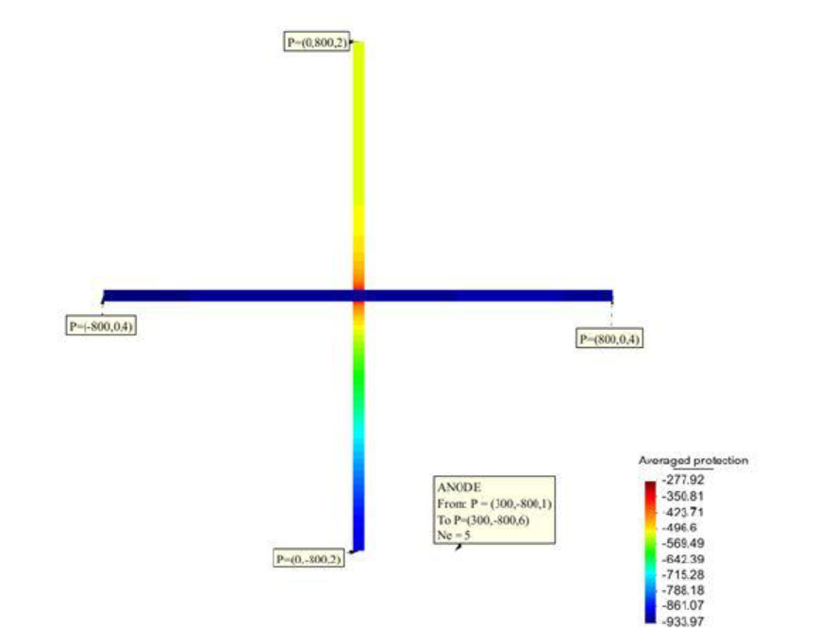
优势三 直流干扰预测及防护方案设计
高压直流、多套阴极保护相互干扰
高压直流干扰
多套阴保系统

